Slide 1
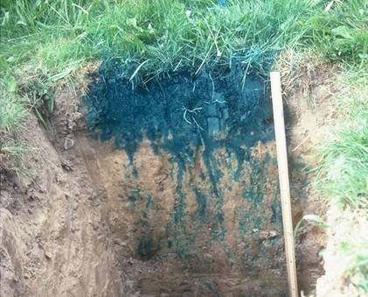
Richards’ equation:
The 2D case
https://nrcca.cals.cornell.edu/soil/CA2/CA0211.1.php
N. Tubini & R. Rigon

Slide 2
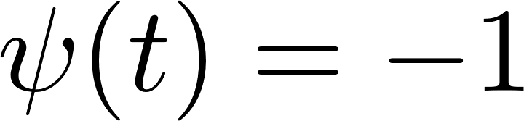
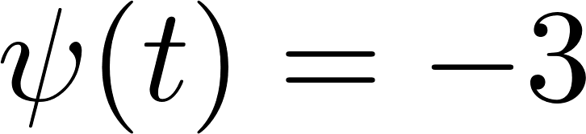
Boundary Condition
Per prima cosa distinguiamo tra tipo di condizione al contorno, Neumann, Dirichlet free drainage, e il valore che viene assegnato come condizione al contorno.
In generale si possono avere bordi che hanno lo stesso tipo di condizione al contorno ma valori diversi. Ad esempio
Neumann
Dirichlet
Dirichlet
Dominio
Free drainage
& N. Tubini

Slide 3
Boundary Condition
Per prima gestire le condizioni al contorno utilizziamo delle flag che vengono assegnate ai bordi del dominio quando viene create la mesh. In FreeFem questo è possibile attraverso le lable. Con una sola lable è possibile gestire sia il tipo di condizione al contorno che il suo valore.
Le lable da 10 a 19 vengono usate per indicare una condizione al contorno di tipo Neumann
Le lable da 20 a 29 Dirichlet
La lable 30 free drainage.
& N. Tubini

Slide 4
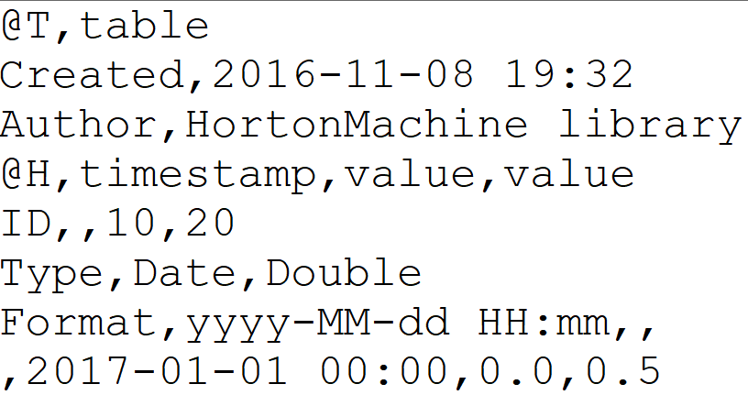
Boundary Condition
Esite un unico file che contiene le time series per le condizioni al contorno. Il file è formattato nel seguente modo
& N. Tubini

Slide 5
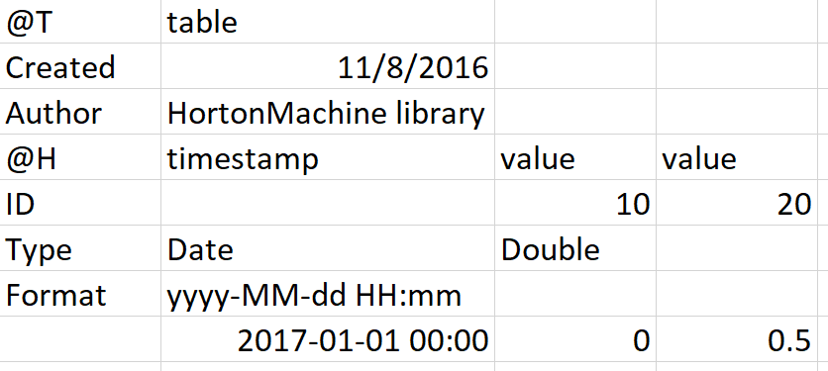
Boundary Condition
Nella riga 5 vengono riportati i label usati nella definizione del contorno della griglia. In questo caso 10 e 20, quindi una condizione di tipo Neumann e una di tipo Dirichlet.
Nella riga 8 riportati i valori delle condizioni al contorno. In questo caso per Neumann il flusso è 0 [m/s] e Dirichlet la suzione è pari a 0.5 [m].
& N. Tubini

Slide 6
Boundary Condition
Tutte le timeseries per le condizioni al contorno sono contenute all’interno di questo file, gli ID (riga 5) vengono usati per assegnare a ciascun bordo il il valore della condizione al contorno.
& N. Tubini

Slide 7
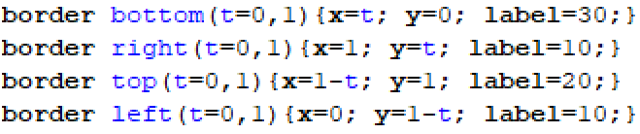
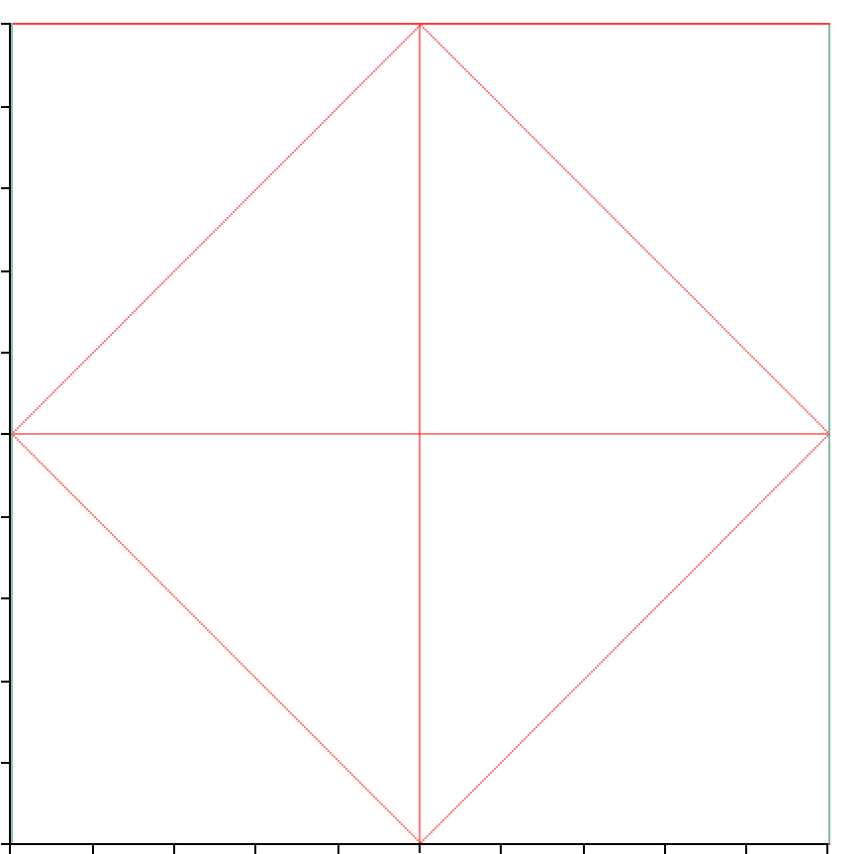
Boundary Condition - esempio
Dirichlet (20)
Neumann (10)
Neumann (10)
Free drainage (30)
& N. Tubini

Slide 8
Boundary Condition - esempio
Dirichlet (20)
Neumann (10)
Neumann (10)
Free drainage (30)
& N. Tubini

Slide 9
Parametri del terreno
Per prima definire tipi di suolo diversi è possible associare agli elementi della griglia un label, in modo del tutto simile a quanto viene fatto per i bordi del dominio con le condizioni al contorno.
In questo caso la definizione dei label deve necessariamente iniziare da 0 e procedere in modo consecutivo. Ad esempio nel caso si avessero tre tipi di suolo: 0,1,2.
& N. Tubini

Slide 10
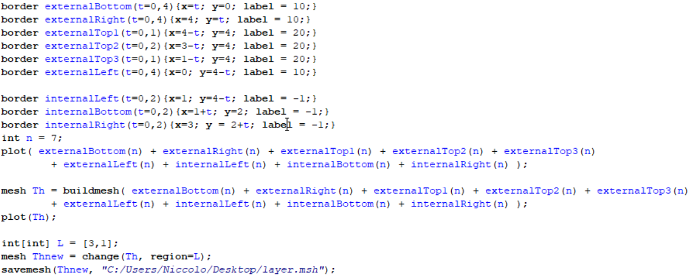
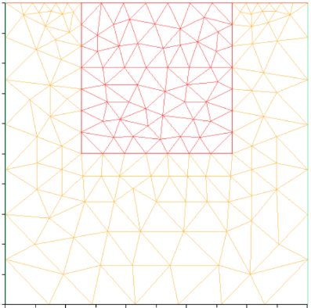
Parametri del terreno
3
0
Quando si creano dei sottodomini, Free Fem assegna in modo automatico un label diverso agli elementi della griglia (in questo caso 0 e 3). Con il comando change è possibile cambiare questi valori.
& N. Tubini

Slide 11
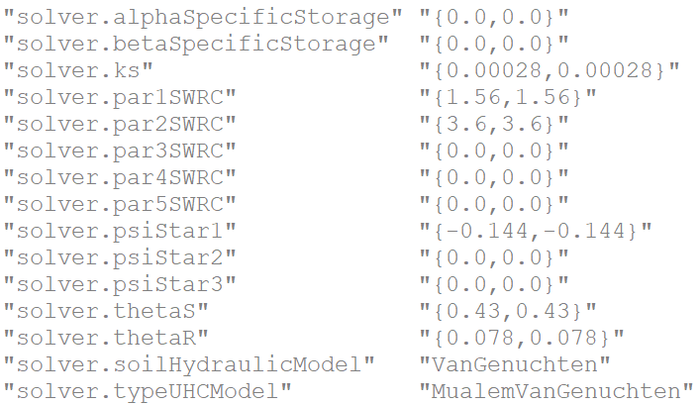
Parametri del terreno
Nel sim file i parametri del terreno vengono assegnati alle righe:
La sintassi “{a,b}” in OMS indica un vettore
& N. Tubini

Slide 12
Parametri del terreno
Per il momento la parametrizzazione da usare è quella di Van Genuchten:
Dove solver.par1SWRC è il parametro n, solver.par2SWRC è il parametro alpha.
& N. Tubini

Slide 13
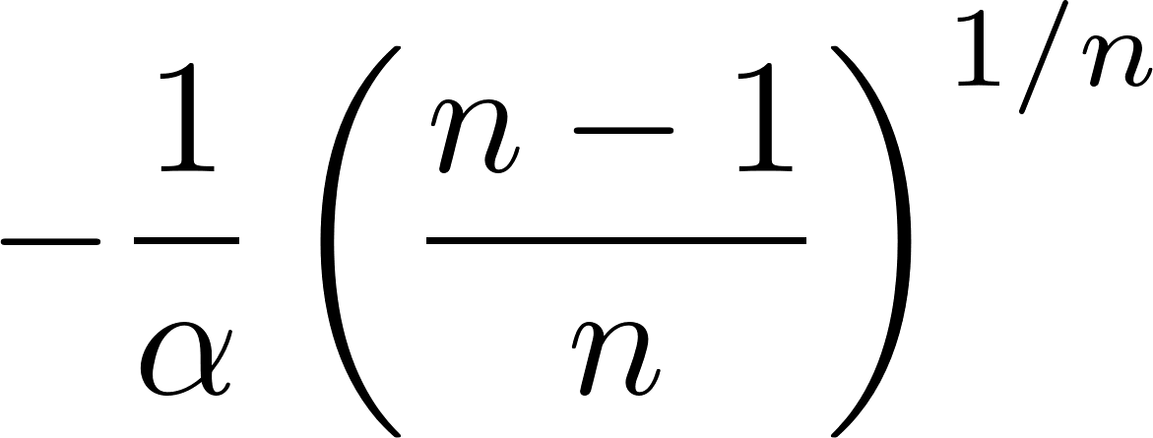
Parametri del terreno
Solver.psiStar1 viene calcolato con la formula:
L’ordine con cui vengono inseriti I valori dei parametri deve rispettare i label che sono stati assegnati a diversi layer. Il codice è stato sviluppato in Java e quindi gli indici dei vettori iniziano da 0.
& N. Tubini

Slide 14
Flow chart
RichardsMeshGen.ipynb
@In: @Out:
inputFile.csv grid.nc
Richards1D.sim
@In:
grid.nc
topBC.csv bottomBC.csv
parameters
@Out:
simulation.nc
Da aggiornare
Visualization Process
@In:
simulation.nc inputFile.csv
& N. Tubini

Slide 15
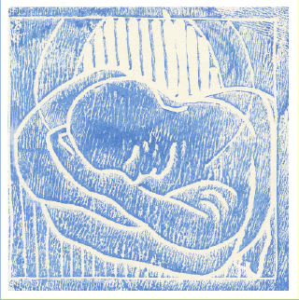
Thank you for your attention !
G.Ulrici - 2000 ?
& N. Tubini

